Slide 1
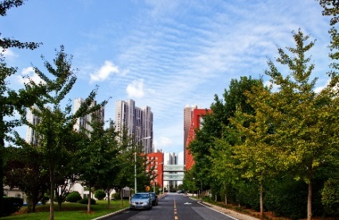
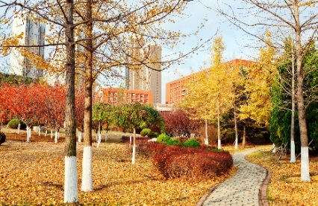
大连化物所事业编制职工待遇介绍
2022年1月

Slide 2
人才队伍建设-事业编制职工待遇保障
薪酬待遇
按照国家、中科院及研究所有关规定，提供具有竞争力的薪酬
社会保障
缴纳五险二金（职业年金/住房公积金（单位25%、个人15%））、享受公务员医疗待遇，健康体检
住房补贴
具有博士学位，符合申领条件者，研究所给予20万元住房补贴
具有国内外知名大学授予的理工科博士学位或博士后出站人员，大连市给予30万元安家费
过渡住房
符合条件的职工，可以申请入住职工单身宿舍
继续教育
提供出国学习、交流访问机会

